Slide 1
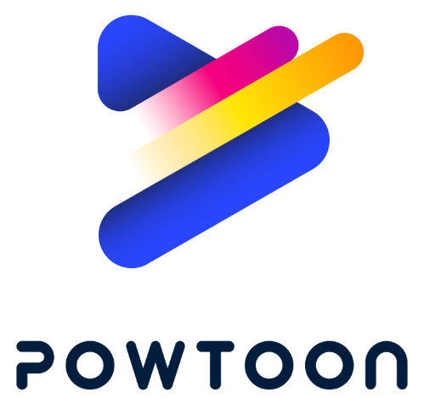
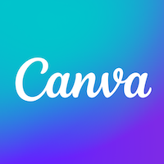
Présentation des outils de présentation

Slide 3
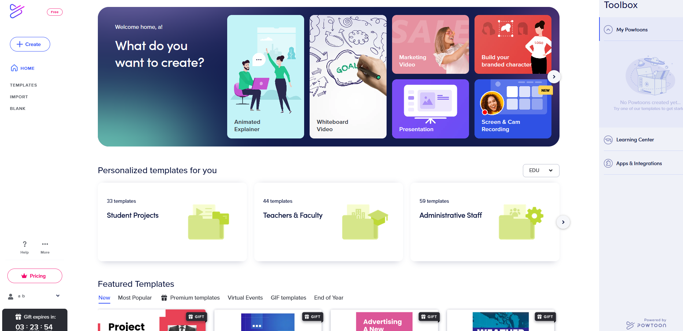
Notes:
Powtoon est un logiciel basé sur le cloud (SaaS) pour créer des présentations animées et des vidéos explicatives animées.
Cela peut aller d’un projet d’entreprise à une présentation d’un événement en passant par la présentation d’un produit.
Vous n’avez donc besoin d’aucune expérience préalable en montage vidéo.
. La version gratuite vous permet de créer des vidéos avec le logo PowToon en filigrane
Le tarif de Powtoon est de 17 € par mois par utilisateur pour l’édition standard.

Slide 4
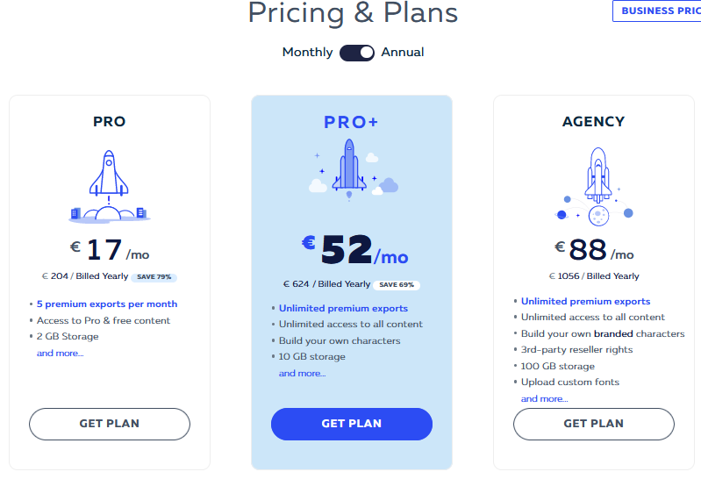
Notes:
Version gratuite limitée

Slide 5
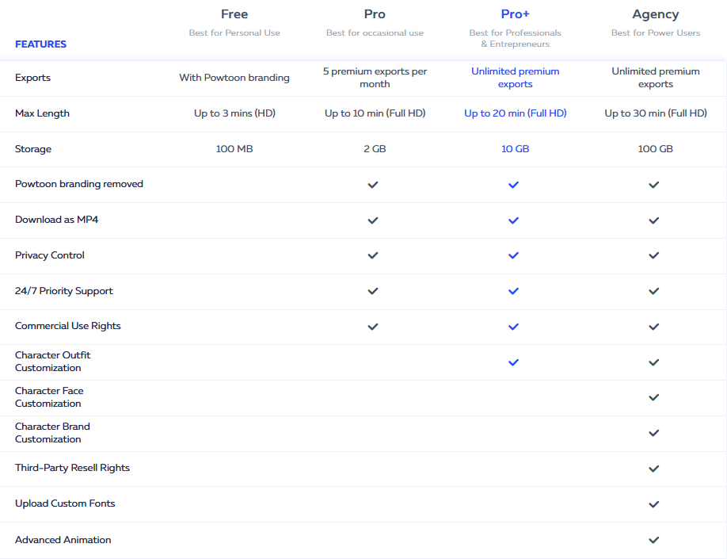

Slide 6
Points forts :
Points faibles :
De nombreuses fonctionnalités :
Edition de vidéo
Assistance 24/24h en ligne
Gestion de l’audio, des images , médias
Des formations en ligne
De la documentation explicative disponible
Powtoon permet de se connecter à d’autres logiciels ou API comme :
HubSpot
CRM
Une version gratuite limitée
Une version pro à un prix élevé
Disponible uniquement sur le cloud (pas d’accès Mac/Windows/Android

Slide 7
Exemple de travail

Slide 9
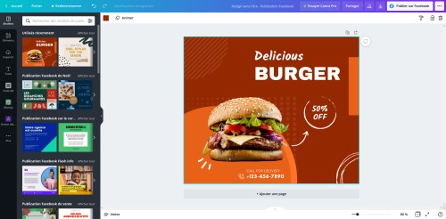
Notes:
12 euros / mois
Il s’agit de plateforme de conception graphique qui permet aux utilisateurs de créer des graphiques, des présentations, des affiches et autres.
Application web
Plateforme ludique

Slide 10
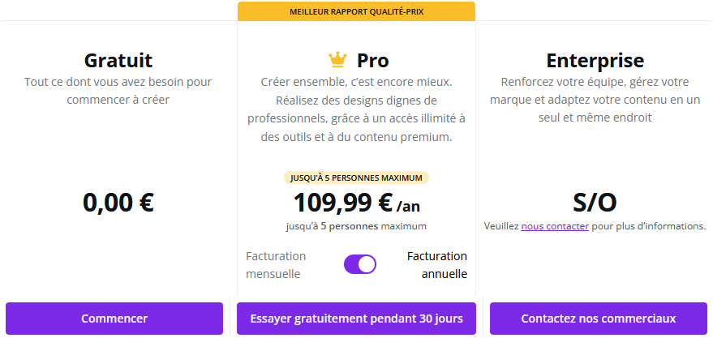

Slide 11
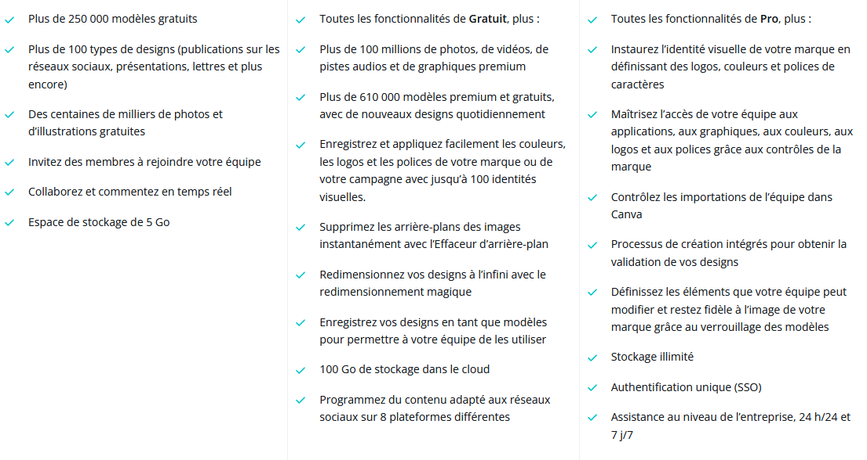

Slide 12
Points forts :
Points faibles :
Une version standard accessible (12 euros/mois)
Une interface agréable pour l’utilisateur
Disponible sur le Cloud/Windows/Mac et Android
Canva permet de se connecter à d’autres logiciels ou API comme :
Pinterest
Slack
Twitter
Youtube
Pas de service d’assistance 24h/24
Pas de formations en ligne
Pas de documentation explicative
Une version gratuite limitée

Slide 13
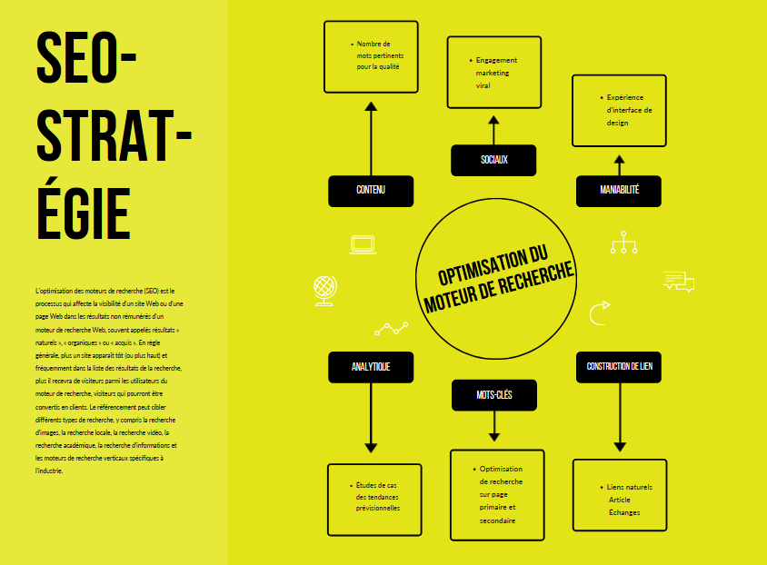
Exemple de travail

Slide 14
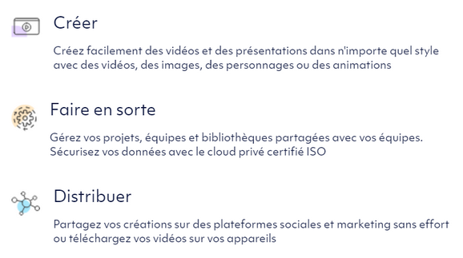
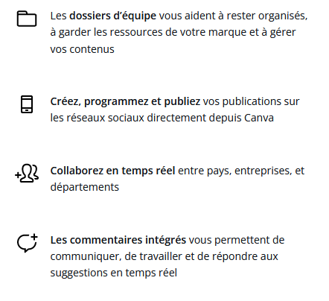
Aspect supply chain

Slide 15
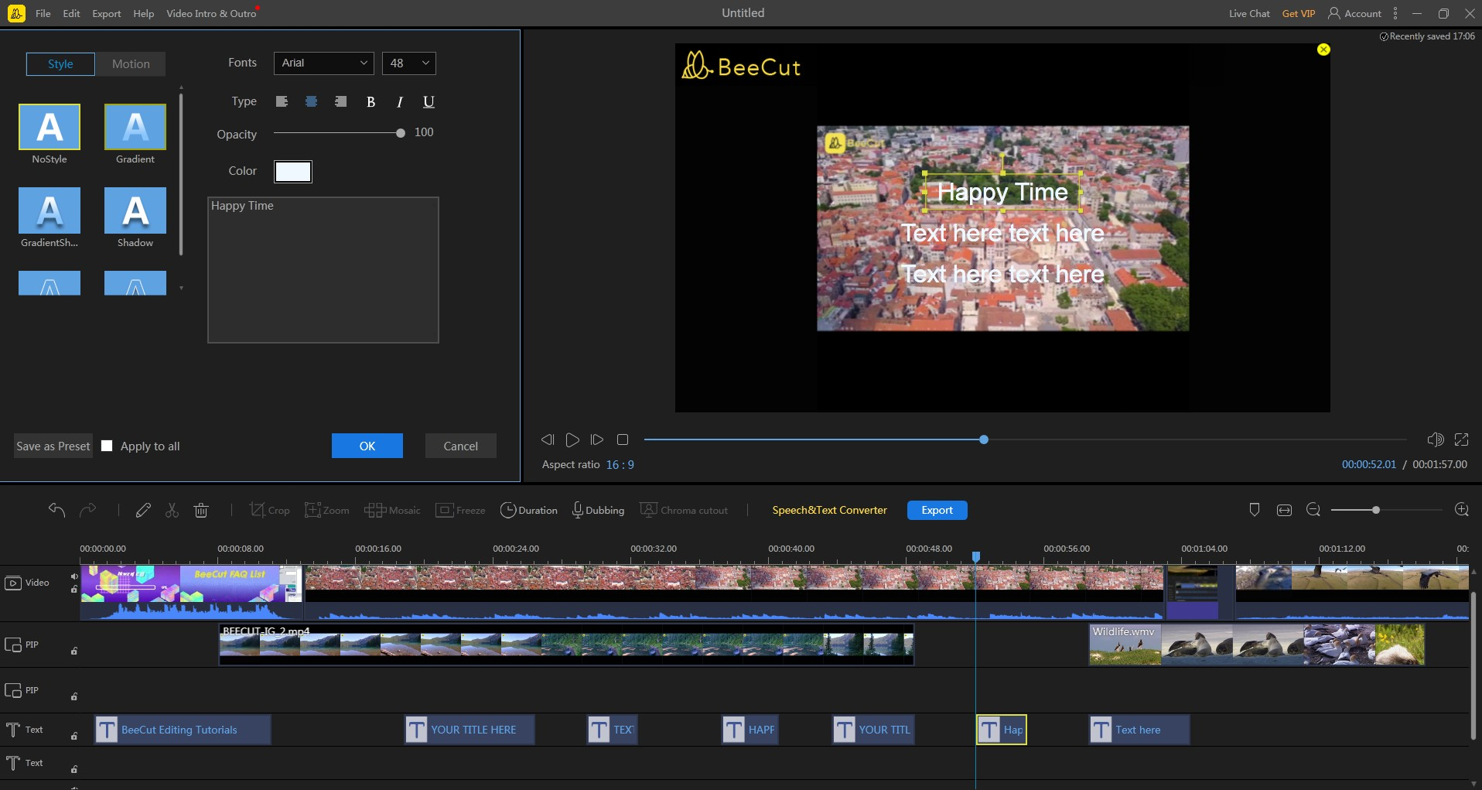
Alternatives
Permet de convertir un fichier audio en texte
Interface intuitive pour l’utilisateur
60$ pour la version standard
160$ pour la version pro
BEECUT
Notes:
Logiciel de montage vidéo

Slide 16
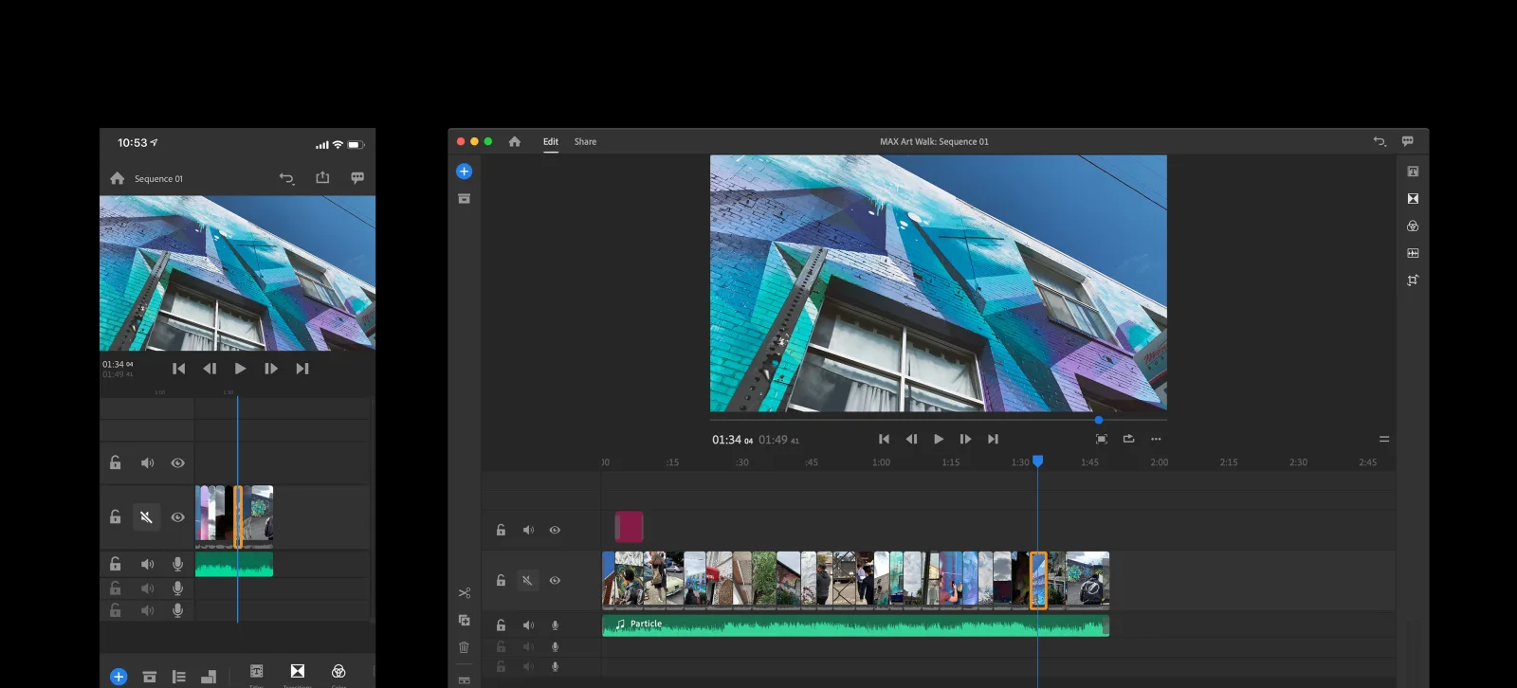
Alternatives
11€/mois pour la version standard
API basée sur le cloud
Adapté à l’envoi sur les réseaux sociaux
Pour la version gratuite : 2Go de stockage disponible

Slide 17
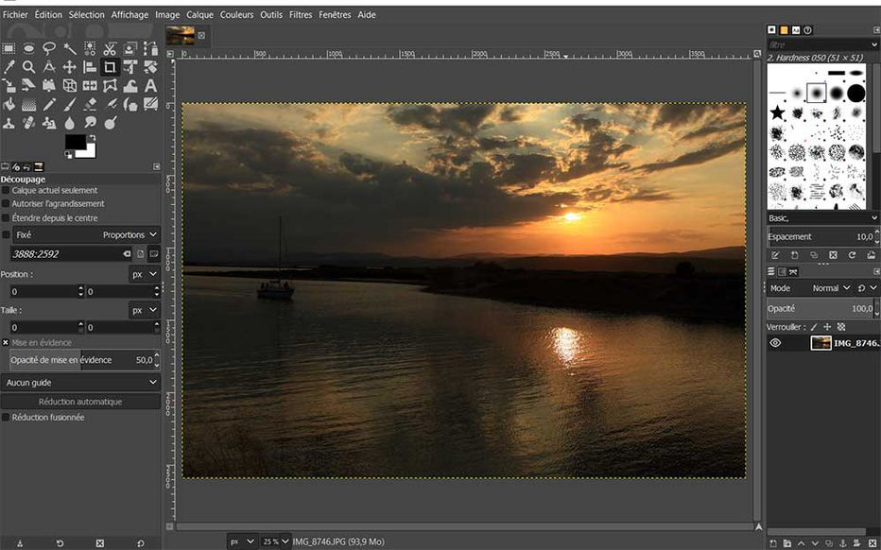
Alternatives
Logiciel de retouche photo
Open-source
Interface légérement plus complexe
Pas de proposition d’image
Pas de support client
GIMP

Slide 18
Sources :
https://www.capterra.fr/compare/168956/140321/canva/vs/powtoon
https://www.powtoon.com/pricing/?locale=en
https://www.comparatif-logiciels.fr/logiciel/powtoon/
https://www.canva.com/fr_fr/
https://www.powtoon.com/new-dashboard/#/home?toolbarState=default&toolbarWidget=myPowtoons

